Slide 1
NUEVA MALLA VIAL DEL VALLE DEL CAUCA – CORREDOR: BUENAVENTURA – LOBOGUERRERO – BUGA
Abril 2022

Slide 2
Nueva Malla Vial del Valle del Cauca – Corredor:
Buenaventura – Loboguerrero – Buga
ALCANCE
Origen – Destino (O-D) | 128 km
Construcción Segunda Calzada | 35 km
Construcción de túneles | 1.4 km
Mejoramiento | 33.8 km
Puesta a Punto Calzada Existente | 155 km
Mantenimiento y Operación Calzada Equi. | 244
Construcción pasos peatonales | 12
Construcción de ciclorruta. | 7.5 km
INVERSION
CAPEX (Valores a Dic 2020) | $ 2,2 billones
OPEX (Valores a Dic 2020) | $ 1,8 billones
PEAJES
Peajes Existentes (Loboguerrero) | 1
* Las longitudes corresponden a calzada equivalente

Slide 3
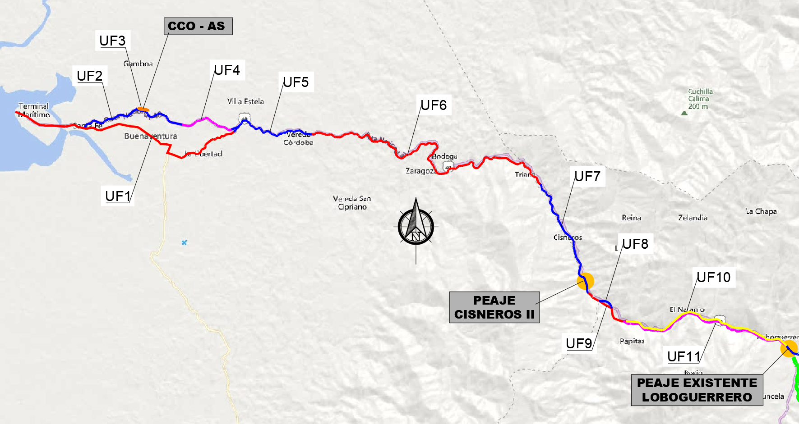
Descripción de Unidades Funcionales
UF | Tramo | Intervención | Long. (km)
UF0 | Buenaventura - Buga | Operación y Mantenimiento Rutinario | 128
UF1 | Av. Simón Bolívar | Rehabilitación y Mantenimiento Periódico | 15.00
UF2 | Sector 1 | Puesta a Punto y Mantenimiento Periódico de la calzada existente | 3.12
 | Sector 2 | Construcción de la segunda calzada, Mejoramiento de la calzada existente y Mantenimiento Periódico de la doble calzada. | 3.37
UF3 | Parqueadero | Construcción y Mantenimiento Periódico | -
UF4 | - | Construcción de la segunda calzada, Mejoramiento de la calzada existente y Mantenimiento Periódico de la doble calzada. | 3.50
UF5 | Citronela – Córdoba | Construcción de la segunda calzada, Mejoramiento de la calzada existente y Mantenimiento Periódico de la doble calzada. | 5.17
UF6 | Córdoba – Triana | Puesta a Punto y Mantenimiento Periódico de la doble calzada | 19.31
UF7 | Triana – Cisneros | Puesta a Punto y Mantenimiento Periódico de la doble calzada | 8.21
UF8 | Túnel -1 | Construcción de segunda calzada y Mantenimiento Periódico de la segunda calzada. | 0.96
UF9 | - | Construcción de segunda calzada, Mejoramiento de la calzada existente y Mantenimiento Periódico de la doble calzada. | 3.16
UF10 | Calzada Izquierda | Puesta a Punto y Mantenimiento Periódico | 12.16
UF11 | Calzada Derecha | Puesta a Punto y Mantenimiento Periódico | 12.16

Slide 4
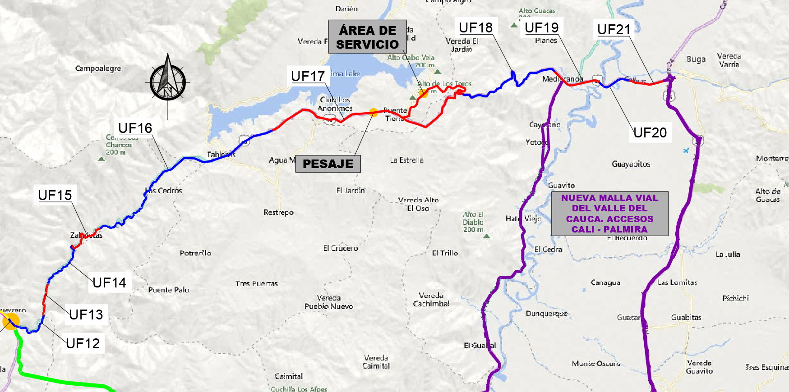
Descripción de Unidades Funcionales
UF | Tramo | Intervención | Long. (km)
UF12 | - | Construcción de segunda calzada, Mejoramiento de la calzada existente y Mantenimiento Periódico de la doble calzada. | 4.00
UF13 | - | Construcción de segunda calzada, Mejoramiento de la calzada existente y Mantenimiento Periódico de la doble calzada. | 2.00
UF14 | - | Construcción de segunda calzada, Mejoramiento de la calzada existente y Mantenimiento Periódico de la doble calzada. | 3.15
UF15 | Sector 1 | Construcción de segunda calzada, Mejoramiento de la calzada existente y Mantenimiento Periódico de la doble calzada. | 1.85
 | Sector 2 | Puesta a Punto y Mantenimiento Periódico de la doble calzada | 1.00
UF16 | - | Puesta a Punto y Mantenimiento Periódico de la doble calzada | 14.00
UF17 | - | Puesta a Punto y Mantenimiento Periódico de la doble calzada | 14.00
UF18 | - | Puesta a Punto y Mantenimiento Periódico de la doble calzada | 7.84
UF19 | - | Construcción de segunda calzada y ciclorruta. Mejoramiento de la calzada existente, y Mantenimiento Periódico de la doble calzada y de la ciclorruta. | 3.17
UF20 | - | Construcción de segunda calzada y ciclorruta. Mejoramiento de la calzada existente, y Mantenimiento Periódico de la doble calzada y de la ciclorruta. | 2.00
UF21 | - | Construcción de segunda calzada y ciclorruta. Mejoramiento de la calzada existente, y Mantenimiento Periódico de la doble calzada y de la ciclorruta. | 2.38

Slide 5
Riesgos del Proyecto
No. | Área riesgo | Tipo de Riesgo | Asignación
1 | PREDIAL | Los efectos de las variaciones en el valor estimado de predios (incluyendo expropiación) y compensaciones | Público - Privado
2 | PREDIAL | Los efectos de las demoras y los costos en la gestión predial a cargo del concesionario | Privado
3 | AMBIENTAL & SOCIAL | Los efectos de los costos y las demoras en la obtención de las licencias ambientales, planes de manejo ambiental, conceptos y demás permisos de carácter ambiental, así como las gestiones y actividades derivadas de los acuerdos de nuevas consultas previas con la comunidad | Privado
4 |  | Los efectos de las variaciones en el valor estimado de las compensaciones socio ambientales | Público - Privado
5 |  | El costo de las obras menores solicitadas por la ANI o por la autoridad estatal competente, posteriores a la expedición de la licencia o producto de nuevas consultas previas, por razones no imputables al concesionario | Público - Privado
6 |  | Los efectos desfavorables de la instalación, movimiento o reubicación de casetas en el proyecto o imposibilidad de recaudo | Público
7 |  | Los efectos desfavorables de la invasión del derecho de vía | Privado
8 |  | Riesgo por los efectos desfavorables producto de Modificaciones en el Alcance de los Pendientes de Licencias Ambientales Existentes | Público - Privado
9 | REDES | Los efectos de las variaciones en el valor estimado para el traslado y/o intervención de redes | Público - Privado
10 | DISEÑO | Efectos derivados de los cambios en los estudios y diseños, incluyendo pero sin limitarse a modificaciones sobre la programación de obra, sobre los costos y el impacto sobre otros riesgos a cargo de la ANI. | Privado
11 |  | Sobrecostos de los cambios en diseño por decisiones de la ANI o cómo consecuencia del trámite ambiental por razones no imputables al concesionario. | Público

Slide 6
Riesgos del Proyecto
No. | Área riesgo | Tipo de Riesgo | Asignación
12 | CONSTRUCCIÓN | Los efectos de las variaciones en las cantidades de obra | Privado
13 |  | Los efectos de la variación en precios de los insumos | Privado
14 |  | Los efectos de las variaciones en los costos de construcción generados a la entrega anticipada o tardía de la infraestructura existente | Privado
15 |  | Efectos derivados del estado de la entrega de la infraestructura existente. | Privado
16 |  | Los efectos favorables y/o desfavorables de la variación en los costos asociados a las cantidades de obras requeridas para la prevención o solución de eventos geológicos | Privado
17 |  | Los efectos por los costos asociados a la terminación de la construcción de la segunda calzada, así como los pendientes sociales, ambientales y prediales de la segunda calzada del PR61+500 al PR 63+000 y del PR 74+000 al PR 81+000, en el evento en que dicha infraestructura no sea entregada total o parcialmente con las especificaciones técnicas esperadas | Público
18 | OPERACIÓN Y MANTENIMIENTO | Efectos por las variaciones en los costos generados por la entrega anticipada o tardía de la infraestructura existente | Privado
19 |  | Efectos ligados al estado de la infraestructura existente. | Privado
20 | OPERACIÓN Y MANTENIMIENTO | Efectos de las variaciones en las cantidades de obra requeridas para las obras de mantenimiento y las actividades de operación | Privado
21 |  | Efectos de las variaciones en los precios de los insumos para las obras de mantenimiento y las actividades de operación | Privado

Slide 7
Riesgos del Proyecto
No. | Área riesgo | Tipo de Riesgo | Asignación
22 | COMERCIAL | Los efectos favorables y/o desfavorables de la variación de los ingresos en el Recaudo Proyecto por los cambios en el tráfico durante la vida del Proyecto, en la medida en que la asunción de este riesgo conlleva la obtención del VPIP por parte del Concesionario dentro del Plazo establecido, salvo por las coberturas expresamente a cargo de la ANI derivadas del cálculo de Soporte de Ingresos | Público - Privado
23 |  | Efectos desfavorables sobre los ingresos derivados de evasión del pago de peaje | Privado
24 |  | Efectos desfavorables sobre los ingresos derivados de elusión del pago de peajes | Público
25 |  | Efectos de la variación de los ingresos por explotación comercial | Privado
26 |  | Parcialmente los efectos favorables y/o desfavorables del acaecimiento de un evento por Restricción de Movilidad, en tanto la asunción de este riesgo conlleva, exclusivamente, la obligación de la ANI de hacer las compensaciones al Concesionario en las condiciones, plazos y montos previstos expresamente en el Contrato. | Público
27 | FINANCIERO | Efectos desfavorables de la no obtención del financiamiento del proyecto | Privado
28 |  | Efectos de la alteración de las condiciones de financiación y/o costos de la liquidez que resulten de la variación en las variables del mercado o condiciones del proyecto. | Privado
29 |  | Insuficiencia de recursos para el pago de la interventoría y coordinación, y del soporte contractual, por razones no atribuibles al concesionario | Público

Slide 8
Riesgos del Proyecto
No. | Área riesgo | Tipo de Riesgo | Asignación
30 | LIQUIDEZ | Efecto de las variaciones en la Liquidez generada por variaciones en el tráfico | Privado
31 |  | Efectos derivados de las condiciones de la liquidez del proyecto en general | Privado
32 | SOBERANO | Efectos de las variaciones en la rentabilidad del proyecto, incluyendo pero sin limitarse a variables como la TIR | Privado
33 |  | Efecto de las variaciones en las condiciones macroeconómicas que tengan impacto en el proyecto | Privado
34 | CAMBIARIO | Efectos de la variación del peso frente a otras monedas | Privado
35 | REGULATORIO | Efectos por las variaciones en la aplicación de la estructura tarifaria, la aplicación de nuevas tarifas diferenciales en el proyecto | Público
36 |  | Los sobrecostos y/o ahorro generados por la implementación de nuevas tecnologías de recaudo. | Público
37 |  | Efectos de los cambios en la normatividad (General) | Privado
38 |  | Efectos de los cambios en Normatividad Tributaria | Público – Privado
39 |  | Efectos de los cambios en las especificaciones técnicas | Público

Slide 9
Riesgos del Proyecto
No. | Área riesgo | Tipo de Riesgo | Asignación
40 | FUERZA MAYOR | Parcialmente los efectos derivados de los eventos de fuerza mayor en la adquisición predial ocasionada por eventos eximentes de responsabilidad | Público
41 |  | Parcialmente los efectos derivados de los eventos de fuerza mayor por demoras en la disponibilidad de predios por eventos eximentes de responsabilidad | Público
42 |  | Parcialmente los efectos de la ocurrencia de un evento eximente de responsabilidad que generen costos ociosos de mayor permanencia en obra | Público
43 |  | Parcialmente los efectos derivados de los eventos de fuerza mayor por demoras en más de un 50% del tiempo máximo establecido para la expedición de las licencias, permisos y/o conceptos ambientales por causas no imputables al concesionario | Público
44 |  | Parcialmente los efectos derivados de los eventos de fuerza mayor por demoras en la consulta previa con comunidades en un plazo mayor de 180 días, por causas no imputables al concesionario | Público
45 |  | Parcialmente los efectos derivados de los eventos de fuerza mayor por interferencia de redes en el corredor considerado como evento eximente de responsabilidad | Público
46 |  | Parcialmente los efectos derivados de los eventos de fuerza mayor por más del 150% adicional del tiempo máximo establecido por la Ley Aplicable dentro de los trámites ante las Autoridades Estatales | Público
47 |  | Los efectos derivados del acaecimiento de eventos Asegurables | Privado
48 |  | Parcialmente los efectos derivados del acaecimientos de eventos No Asegurables | Público

